Slide 1
Aplikacja umożliwiająca wykonanie operacji na obrazie
Łukasz Dragan

Slide 2
Operacje
Korekcja histogramu
Zmiana jasności
Zmiana kontrastu
Filtry morfologiczne
Wizualizacja histogramu

Slide 3
Użyte narzędzia
Python
Scikit-image
Numpy
TkInter

Slide 4
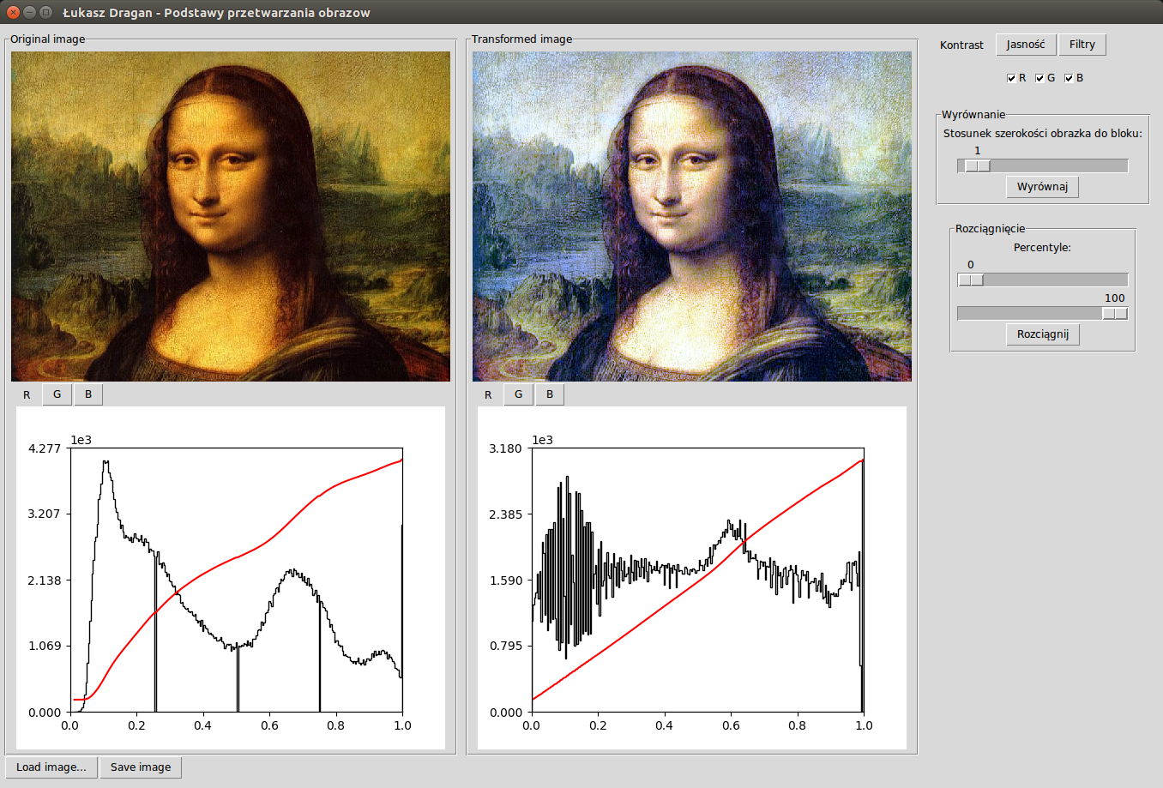
Efekt pracy

